Slide 1
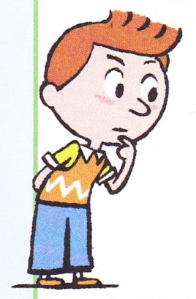
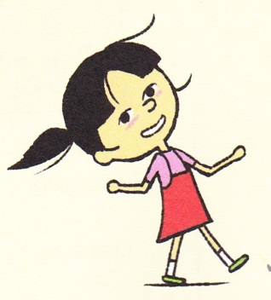
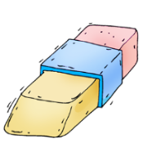
LANA
MATHIS
LANA
MATHIS
Bienvenue
au CE1
Bienvenue
au CE1
Année scolaire 2014/2015
Année scolaire 2014/2015

